Slide 1

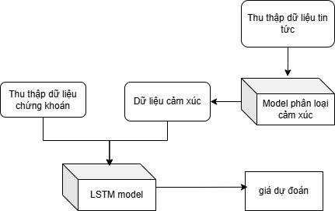
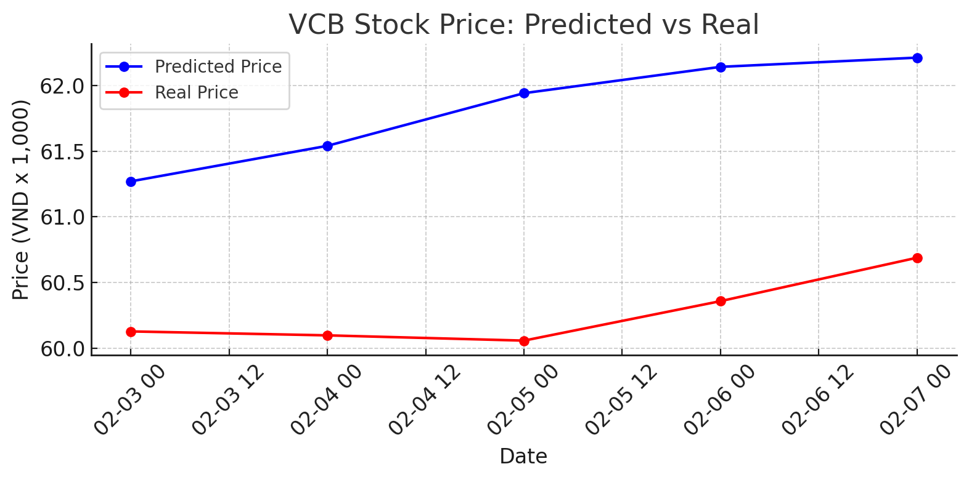
NGHIÊN CỨU KHOA HỌC SINH VIÊN
Khoa Công nghệ Thông tin
Đề tài: Xây dựng ứng dụng hỗ trợ đầu tư chứng khoán bằng trí tuệ nhân tạo và phân tích cơ bản
SVTH: Nguyễn Quang Huy¹, Nguyễn Trần Nhật An²,
Nguyễn Thanh Tùng³
GVHD: TS. Trịnh Hùng Cường *
^{1,2,3} Sinh viên ngành Khoa Học Máy Tính, * GVHD Khoa Công Nghệ Thông Tin
GIỚI THIỆU
TẬP DỮ LIỆU
AI:
Khai thác LSTM kết hợp bộ phân loại cảm xúc từ tin tức. Nền tảng MERN Stack giúp hiển thị giá và cung cấp blog tri thức tài chính để nâng cao trải nghiệm người dùng
Thách thức:
Độ nhiễu của tin tức tiếng Việt, dịch máy và mất cân bằng nhãn cảm xúc vẫn ảnh hưởng đến độ chính xác; dữ liệu mạng xã hội chưa khai thác.
Bộ dữ liệu về giá được thu thập từ vnstock
time | open | high | close | volume | MA_5 | MA_10 | MA_20 | EMA_5
EMA_10 | EMA_20 | RSI_14 | MACD | MACD_signal | MACD_diff | BB_middle | BB_upper | BB_lower
Bộ dữ liệu báo được thu thập từ kaggle
PHƯƠNG PHÁP THỰC HIỆN
Minh họa hệ thống
KẾT QUẢ THỰC NGHIỆM
KẾT LUẬN

